Slide 1
ΜΑΘΗΜΑΤΙΚΑ 1 (ΕΥΑΓΓΕΛΟΣ ΜΕΛΛΑΣ)
Μάθημα 09-11-2020

Slide 4
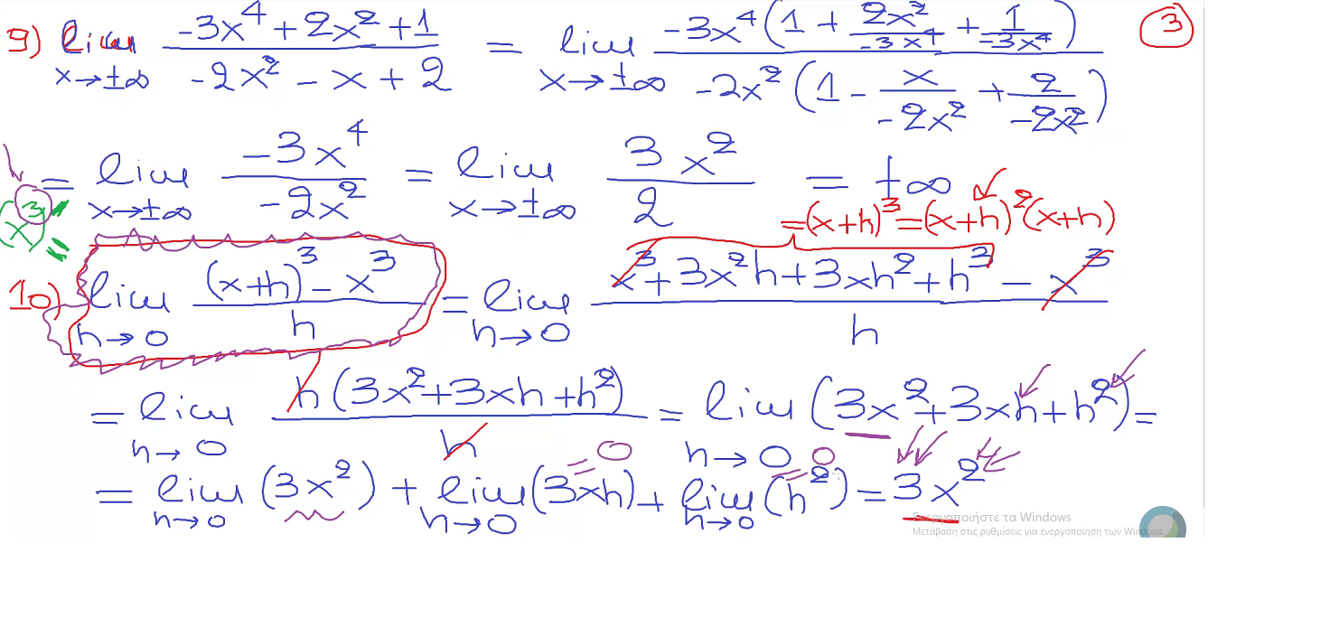

Slide 11
